Slide 1
实验5 [bx]、loop的使用和 多个段的程序

Slide 2

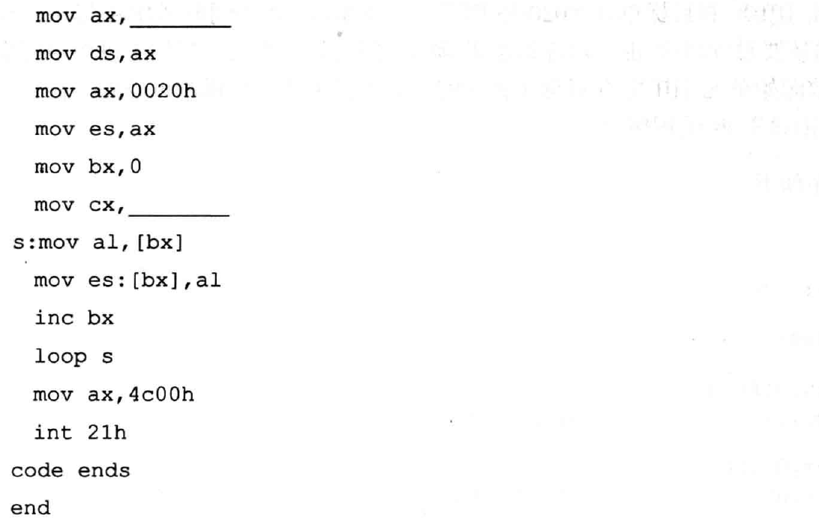
问题1

Slide 3
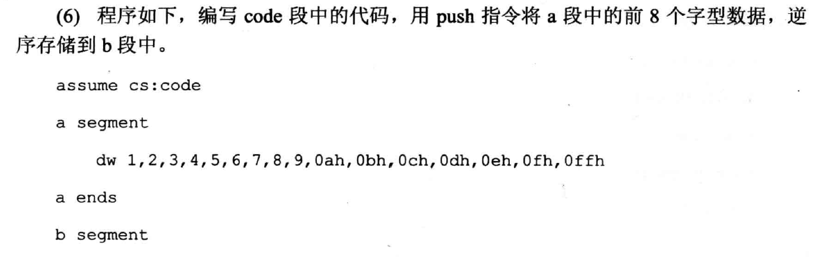
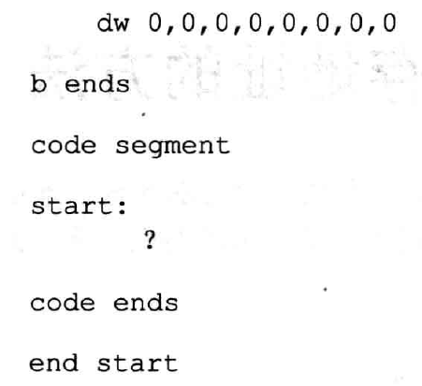
问题2

